Slide 1
Школа ТОС Ульяновской области

Slide 2
Добро за деньги:
можно ли научиться зарабатывать на социальном проекте Ульяновск, октябрь 2019 года

Slide 3
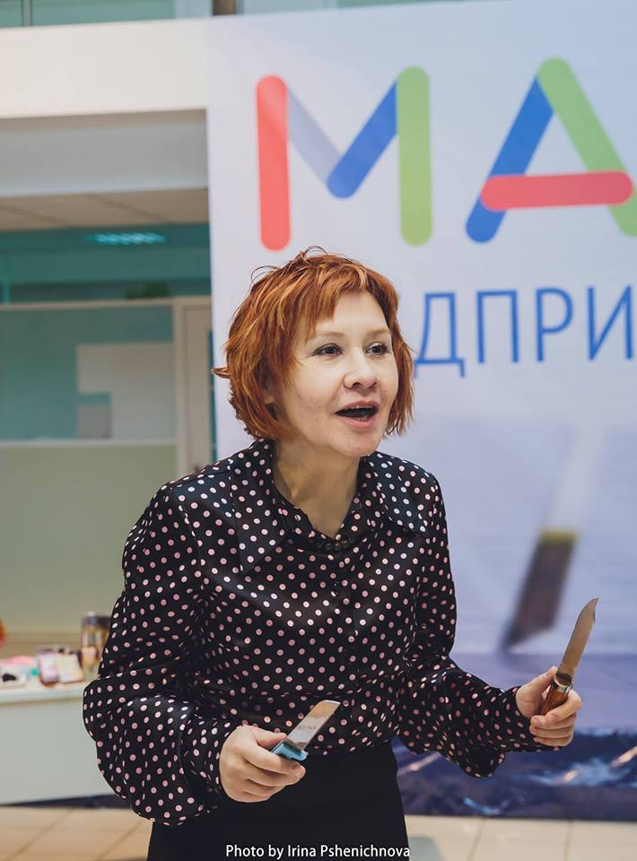
Елена Гусева,
Руководитель Центра инноваций
социальной сферы (ЦИСС)
Корпорации развития промышленности
и предпринимательства Ульяновской области,
Председатель комитета по развитию
социального предпринимательства
УРО «ОПОРА РОССИИ»

Slide 4
ЗНАКОМСТВО
Имя, фамилия
Название компании/организации
Услуга/продукт
Аудитория
Цель деятельности, результат

Slide 5
Если общественно значимый проект не играет по коммерческим правилам, он обречен постоянно зависеть от внешних обстоятельств.
Создатели социальных проектов порой вынуждены мириться с тем, что доходность у них будет ниже, чем в чисто коммерческом проекте.
Зато на уровне идеи можно проявлять креатив — идеи могут быть такими, какие в обычном бизнесе просто не возникнут.
Социальный бизнес создает ценности там, где их не было бы, если бы не нашлось социально-значимой идеи.

Slide 6
По закону НКО может осуществлять предпринимательскую деятельность,
если это служит достижению целей, ради которых она создана.
Это может быть:
приносящее прибыль производство товаров и услуг, отвечающих целям создания некоммерческой организации;
приобретение и реализация ценных бумаг, имущественных и неимущественных прав;
участие в хозяйственных обществах и участие в товариществах на вере в качестве вкладчика.

Slide 7
НКО может производить и реализовывать сувенирную продукцию со своей символикой, оказывать рекламные услуги по спонсорским договорам (размещать символику спонсоров на баннерах и информационных материалах в рамках проводимых НКО мероприятий), вносить свободные деньги на депозит, сдавать имущество в аренду и пр. Главное, чтобы виды коммерческой деятельности были предусмотрены в уставе, а c полученной прибыли уплачены все необходимые налоги и сборы.
У НКО часто отсутствуют положения о ведении приносящей доход деятельности в уставе, а это обязательное условие для осуществления такой деятельности. Кроме того, при наличии приносящей доход деятельности в ЕГРЮЛ следует внести соответствующие коды ОКВЭД, что НКО также часто не делают.
Очень важно, чтобы коммерческая деятельность в НКО носила вспомогательный характер, а не основной

Slide 8
Для НКО правильной стратегией может быть регистрация коммерческой организации под предпринимательскую деятельность. Это снимает многие ограничения и позволяет обеспечивать устойчивость для своей организации. Если НКО — учредитель, то все дивиденды от ООО направляются на развитие НКО.
Кроме того, это упрощает ведение бухгалтерского и налогового учета, расширяет возможности выбора видов деятельности, снижает риски для основной деятельности НКО.

Slide 9
ТЕРМИНЫ
БЛАГОПОЛУЧАТЕЛИ - люди, проблему которых решает предприниматель
КЛИЕНТЫ - люди, которые платят за продукт / услугу предпринимателя
В большинстве случаев благополучатели и клиенты – разные целевые аудитории, для каждого из них нужно разрабатывать отдельное ценностное предложение

Slide 10
ТЕРМИНЫ: пример
https://motorica.org/
Функциональные протезы рук для решения бытовых и рабочих задач
БЛАГОПОЛУЧАТЕЛИ: люди, потерявшие руку (часть руки)
КЛИЕНТЫ: люди, потерявшие руку (часть руки), их родственники
БЛАГОПОЛУЧАТЕЛИ = КЛИЕНТЫ

Slide 11
ТЕРМИНЫ: пример
https://cocco-bello.com/
Производство (крем-мед, варенье) в селе Малый Турыш Свердловской области.
БЛАГОПОЛУЧАТЕЛИ: пожилые люди, подростки.
КЛИЕНТЫ: жители городов
МОТИВ КЛИЕНТОВ: приобретая вкусный, качественный, экологический чистый продукт, помогают деревне выживать
БЛАГОПОЛУЧАТЕЛИ ≠ КЛИЕНТЫ

Slide 12
БИЗНЕС-МОДЕЛЬ
Бизнес – это точный план и точный расчет. Для этого нужна бизнес-модель.
Бизнес-модель - описание, как работает предприятие для того, чтобы успешно выполнять его стратегию и отвечать на главные вопросы:
Определение конечного потребителя.
Ценность продукта с точки зрения клиента.
Способ заработка денежных средств.
Экономическая логика проекта, то есть взаимная связь пользы для благополучателя, клиента и выгоды для собственника.

Slide 13
БИЗНЕС-МОДЕЛЬ
Структура бизнес-модели:
Все, что нужно, чтобы сделать что-то: дизайн, сырье, производство, труд и т.д.
Все, что нужно, чтобы продать продукт: маркетинг, предоставление услуги, промоушен, продажи.
Как и за что клиент платит: стратегия ценообразования, способы оплаты, сроки оплаты и т.д.

Slide 14
БИЗНЕС-МОДЕЛЬ БИЗНЕС-МОДЕЛЬ
Александр Остервальдер, швейцарский теоретик бизнеса и предприниматель, описывая построение бизнес-моделей, унифицировал этот процесс и сделал его понятным даже для начинающих.
Шаблон бизнес модели — это план, с его помощью Вы намечаете, что нужно для начала дела и продолжения, как дело будет развиваться, что хотите получить, и что оно принесет окружающим.

Slide 15
БИЗНЕС-МОДЕЛЬ БИЗНЕС-МОДЕЛЬ
Шаблон состоит из 9 блоков,
которые нужно заполнить с помощью личных усилий лидера/собственника, команды, сотрудников,
и даже благополучателей и клиентов.

Slide 16
БИЗНЕС-МОДЕЛЬ БИЗНЕС-МОДЕЛЬ

Slide 17
БИЗНЕС-МОДЕЛЬ БЛОК 1
ПОТРЕБИТЕЛЬСКИЕ СЕГМЕНТЫ
Нет товара, который может понравиться всем покупателям. Каждый товар разрабатывается для своего потребителя.
Сегмент – это всегда особая группа потребителей определенных товаров и услуг.
Сегмент всегда имеет определенные требования внутри вида товара (услуги).

Slide 18
БИЗНЕС-МОДЕЛЬ БЛОК 2
ЦЕННОСТНОЕ ПРЕДЛОЖЕНИЕ
Это описание причин, почему клиент приходит именно к вам,
а не к конкурентам. Среди ценностей выделяют новизну, эффективность, персональное предложение, надежность, дизайн, статус, стоимость, удобство, безопасность, экономию, доступность.
Какую ценность мы предоставляем пользователю?
Какие проблемы мы решаем?
Какие потребности удовлетворяем?
Что мы предлагаем каждому пользовательскому сегменту?
Почему покупают?
Почему НЕ покупают?

Slide 19
БИЗНЕС-МОДЕЛЬ УПРАЖНЕНИЕ
Для (целевая аудитория)
Кто хочет / нуждается (в чем)
(Название продукта / услуги) - это (категория продукта)
Который обеспечивает/решает проблему (причина купить)
В отличие от (основного конкурента)
Наш продукт (написать, чем отличается)

Slide 20
БИЗНЕС-МОДЕЛЬ БЛОК 3
КАНАЛЫ СБЫТА
К каналам сбыта причисляют не только точки, где покупатель получает товар, но и способы, при помощи которых потребитель узнает о предложении. Также в понятие каналов сбыта входит вся инфраструктура по доставке товара от продавца к покупателю. Торговые агенты, интернет, магазины — оптовые, фирменные, партнерские, розничные, соцсети, выставки, мероприятия, реклама, дистрибуция…
Какие каналы наиболее эффективны (охватывает наибольшее число потенциальных потребителей, обеспечивают наименьшую стоимость привлечения одного клиента)?

Slide 21
БИЗНЕС-МОДЕЛЬ БЛОК 4
ВЗАИМООТНОШЕНИЯ С КЛИЕНТОМ
Поддержка, сообщество, совместное создание продукта, автоматическое обслуживание, VIP программы, самообслуживание…
Какой тип отношений нужно установить с каждым пользовательским сегментом?
Какие мы установили на данный момент?
Насколько они затратны?
Как они интегрированы с остальными частями бизнес-модели?

Slide 22
БИЗНЕС-МОДЕЛЬ БЛОК 5
ПОТОКИ ПОСТУПЛЕНИЯ ДОХОДОВ
Разовые покупки, реклама, лизинг и аренда, абонентская плата, регулярные покупки без периодичности, партнерские программы, комиссионные за посредничество, продажа прав собственности, лицензии, плата за сервис и т.д.
Кроме описания самих потоков в блоке отражают механизм формирования цены — будет ли она фиксированная, свободная, есть ли сезонность или акции и т.п.

Slide 23
БИЗНЕС-МОДЕЛЬ БЛОК 6
КЛЮЧЕВЫЕ РЕСУРСЫ
Это - материалы, деньги, сотрудники, интелектуальные (патенты, лицензии, ТМ, данные, програмные комплексы)
Здесь важно определить, будете ли вы пользоваться собственными источниками или же станете получить их на основе заимствований или аутсорсинга.

Slide 24
БИЗНЕС-МОДЕЛЬ БЛОК 7
КЛЮЧЕВЫЕ ВИДЫ ДЕЯТЕЛЬНОСТИ
Производство, Продажи, Разрешение проблем, Поддержка платформы, Обучение…
Какие ключевые действия нам необходимы для работы?
Для обеспечения каналов сбыта
Для выстраивания отношений с клиентами
Для продаж
Компенсации слабых сторон

Slide 25
БИЗНЕС-МОДЕЛЬ БЛОК 8
КЛЮЧЕВЫЕ ПАРТНЕРЫ
Неконкуренты, стратегическое партнерство, совместная деятельность, поставщики…
Кто наши партнеры?
Кто наши поставщики?
Какие ресурсы мы получаем от партнеров?
Какую работу выполняют партнеры?
Каковы их роли? (оптимизация и экономия, снижение рисков, получение ресурсов и выполнение части работы и пр.)

Slide 26
БИЗНЕС-МОДЕЛЬ БЛОК 9
СТРУКТУРА ИЗДЕРЖЕК (РАСХОДОВ)
Издержки: постоянные и переменные.
Можно ориентироваться на уменьшение затрат, а можно предоставлять большую ценность за дополнительные деньги.
Структура строится по ключевым ресурсам и видам деятельности.

Slide 27
БИЗНЕС-МОДЕЛЬ ДЛЯ «ПОДУМАТЬ»…
Число бизнес-моделей очень велико. Задача предпринимателя - придумать не только инновационную технологию, но и инновационную бизнес-модель. Многие истории успеха начинались с инновационной бизнес-модели, а не с превосходного продукта:
Amazon - стал крупнейшим интернет-магазином в мире, не имея ни одного традиционного магазина
Apple является крупнейшим продавцом музыки, хотя не владеет не одной студией и не продает компакт-диски
Skype - крупнейший телекоммуникационный провайдер в мире, хотя и не имеет собственной сетевой инфраструктуры
Netflix - вдохнула новую жизнь в видеопрокат, не имея ни одного физического магазина
Starbucks - крупнейшая в мире сеть кофеен, продающая обычный кофе по премиум ценам

Slide 28
БИЗНЕС-МОДЕЛЬ ДЛЯ «ПОДУМАТЬ»…
Основные принципы инновационного бизнес-моделирования:
Игнорировать доминирующую отраслевую логику
Забыть о прошлом
Перестать оглядываться на конкурентов
Бросить вызов ортодоксальности*
Генерировать как можно больше идей
Разрешить себе ошибаться
* - склонность твёрдо придерживаться определённых убеждений, строго соблюдать правила и предписанную линию поведения

Slide 29
МФЦ для бизнеса: - город Ульяновск: проезд Максимова, 4 (бывший 9-й Инженерный проезд) - город Димитровград: проспект Димитрова, 8А Тел. 41-41-45 - Центры развития предпринимательства (ЦРП) во всех районах

Slide 30
Елена Гусева
suntop@yandex.ru
https://vk.com/elena_v_guseva
https://www.facebook.com/ElenaVl.Guseva
Центр инноваций социальной сферы (ЦИСС)
https://vk.com/ciss73
Комитет по развитию социального предпринимательства
УРО «ОПОРА РОССИИ» https://www.facebook.com/groups/socialbusiness73/

